Slide 1
设计模式
软件设计是一门艺术，是对“变化”的辩证处理：发现变化，隔离变化，以不变应万变。

Slide 2
设计模式
分类
  创建模式
  结构模式
  行为模式
优点
  面向接口编程
  降低耦合性
  增加灵活性

Slide 3
设计模式之Factory - 工厂模式
客户类和工厂类分开。客户任何时候需要某种产品，只需向工厂请求即可。客户无须修改就可以接纳新产品。
缺点是当产品修改时，工厂类也要做相应的修改。

Slide 4
设计模式之Factory - 工厂模式
public class Factory{
public static Sample creator(int which){
//产生Sample 一般可使用动态类
//装载装入类。
if (which==1)
return new SampleA();
else if (which==2)
return new SampleB();
}
}

Slide 5
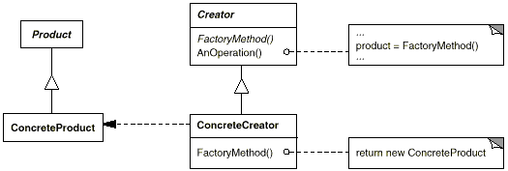
FACTORY METHOD - 工厂方法
定义一个用于创建对象的接口，让子类决定实例化哪一个类。
Factory Method使一个类的实例化延迟到其子类。

Slide 6
public abstract class CarFactory{
public abstract Car creator();
}
public class VW1Factory extends CarFactory{
public Car creator(){
.........
return new Jetta;
}
}
public class VW2Factory extends CarFactory{
public Car creator(){
......
return new Polo;
}
}

Slide 7

Abstract Factory – 抽象工厂
提供一个创建一系列相关或相互依赖对象的接口，而无需指定它们具体的类。

Slide 8
public abstract class CarFactory{
public abstract Car creator();
public abstract Truck creator(String s);
}
public class VW1Factory extends CarFactory{
public Car creator(){
.........
return new Jetta;
}
public Truck creator(String s){
.........
return new BigTruck;
}
}
public class VM2 extends CarFactory{
public Car creator(){
......
return new Polo;
}
public Truck creator(String s){
......
return new LargeTruck;
}
}

Slide 9
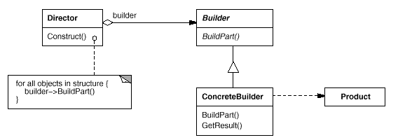
Builder - 建造模式
将一个复杂对象的构建与它的表示分离，使得同样的构建过程可以创建不同的表示。
建造模式可以强制实行一种分步骤进行的建造过程。

Slide 10
public interface Builder {
//创建部件A：比如汽车车轮
void buildPartA();
//创建部件B：比如方向盘
void buildPartB();
//创建部件C：比如发动机
void buildPartC();
//返回最终组装产品成果 （返回最后装配好的汽车）
//成品的组装过程不在这里进行，而是转移到下面的Director中进行。
//从而实现过程与部件的解耦。
Product getResult();
}
public class Director {
private Builder builder;
public Director( Builder builder ) {
this.builder = builder;
}
// 将partA, partB, partC最后组成复杂物件
//汽车的组装过程
public void construct() {
builder.buildPartA();
builder.buildPartB();
builder.buildPartC();
}
}

Slide 11
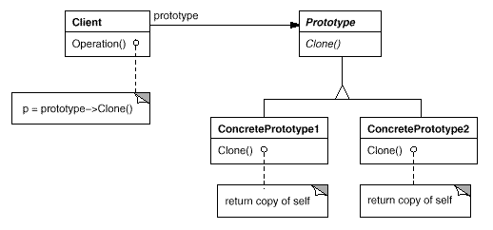
PROTOTYPE - 原型模式
用原型实例指定创建对象的种类，并且通过拷贝这些原型创建新的对象。
缺点是每一个类都必须配备一个克隆方法。
其实是将product和factory功能合二为一了。

Slide 12
public abstract class AbstractSpoon implements Cloneable
{
String spoonName;
public void setSpoonName(String spoonName) {this.spoonName = spoonName;}
public String getSpoonName() {return this.spoonName;}
public Object clone()
{
Object object = null;
try {
object = super.clone();
} catch (CloneNotSupportedException exception) {
System.err.println("AbstractSpoon is not Cloneable");
}
return object;
}
}
public class SoupSpoon extends AbstractSpoon
{
public SoupSpoon()
{
setSpoonName("Soup Spoon");
}
}
public class SaladSpoon extends AbstractSpoon
{
public SaladSpoon()
{
setSpoonName("Salad Spoon");
}
}

Slide 13
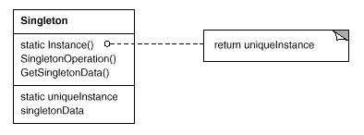
设计模式之Singleton - 单例模式
保证一个类仅有一个实例，并提供一个访问它的全局访问点。
解决的主要是性能问题，而非耦合（变化）的问题。

Slide 14
public class Singleton {
private static Singleton instance = null;
public static synchronized Singleton getInstance() {
//这个方法不用每次都进行生成对象，
//只是第一次使用时生成实例，提高了效率！
if (instance==null)
instance＝new Singleton();
return instance;
}
}

Slide 15
Adapter - 适配器
把一个类的接口变换成客户端所期待的另一种接口，从而使原本因接口原因不匹配而无法一起工作的两个类能够一起工作。
适配类可以根据参数返还一个合适的实例给客户端。

Slide 16
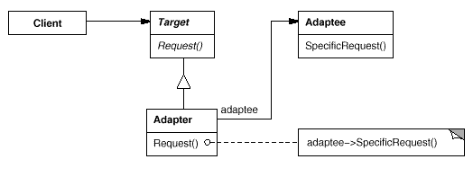
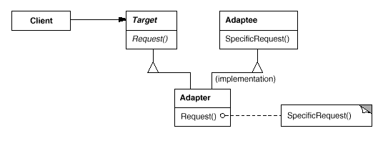

Slide 17
public interface IRoundPeg{
public void insertIntoHole(String msg);
}
public interface ISquarePeg{
public void insert(String str);
}
public class PegAdapter implements IRoundPeg, ISquarePeg{
private RoundPeg roundPeg;
private SquarePeg squarePeg;
// 构造方法
public PegAdapter(RoundPeg peg){this.roundPeg=peg;}
// 构造方法
public PegAdapter(SquarePeg peg){this.squarePeg=peg;}
public void insert(String str){
if(roundPeg != NULL) roundPeg.insertIntoHole(str);
if(squarePeg != NULL) squarePeg.insert(str);
}
public void insertIntoHole(String str){
…
SquarePeg.insert(str);}
}

Slide 18
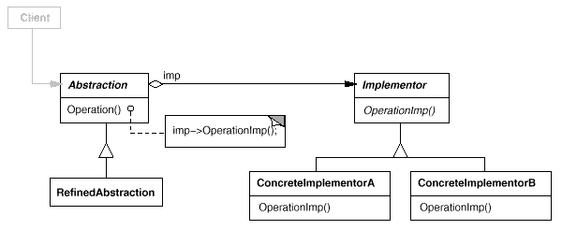
Bridge - 桥梁模式
将抽象部分与它的实现部分（行为）分离，使它们都可以独立地变化。
解决2个方面的变化问题：抽象与实现（行为）。即一个类中多个方向的变化问题。

Slide 19
public abstract class Coffee
{
CoffeeImp coffeeImp;
public void setCoffeeImp() {
this.CoffeeImp = CoffeeImpSingleton.getTheCoffeImp();
}
public CoffeeImp getCoffeeImp() {return this.CoffeeImp;}
public abstract void pourCoffee();
}
public abstract class CoffeeImp
{
public abstract void pourCoffeeImp();
}
//bridge
public class CoffeeImpSingleton
{ private static CoffeeImp coffeeImp;
public CoffeeImpSingleton(CoffeeImp coffeeImpIn)
{this.coffeeImp = coffeeImpIn;}
public static CoffeeImp getTheCoffeeImp()
{
return coffeeImp;
}
}

Slide 20
//中杯
public class MediumCoffee extends Coffee
{
public MediumCoffee() {setCoffeeImp();}
public void pourCoffee()
{
CoffeeImp coffeeImp = this.getCoffeeImp();
//我们以重复次数来说明是冲中杯还是大杯 ,重复2次是中杯
for (int i = 0; i < 2; i++)
{
coffeeImp.pourCoffeeImp();
}
}
}
//大杯
public class SuperSizeCoffee extends Coffee
{
public SuperSizeCoffee() {setCoffeeImp();}
public void pourCoffee()
{
CoffeeImp coffeeImp = this.getCoffeeImp();
//我们以重复次数来说明是冲中杯还是大杯 ,重复5次是大杯
for (int i = 0; i < 5; i++)
{
coffeeImp.pourCoffeeImp();
}
}
}

Slide 21
//加奶
public class MilkCoffeeImp extends CoffeeImp
{
MilkCoffeeImp() { }
public void pourCoffeeImp()
{
System.out.println("加了美味的牛奶");
}
}
//不加奶
public class FragrantCoffeeImp extends CoffeeImp
{
FragrantCoffeeImp() { }
public void pourCoffeeImp()
{
System.out.println("什么也没加,清香");
}
}

Slide 22
//拿出牛奶
CoffeeImpSingleton coffeeImpSingleton = new CoffeeImpSingleton(new MilkCoffeeImp());
//中杯加奶
MediumCoffee mediumCoffee = new MediumCoffee();
mediumCoffee.pourCoffee();
//大杯加奶
SuperSizeCoffee superSizeCoffee = new SuperSizeCoffee();
superSizeCoffee.pourCoffee();
组合由于继承原则
面向接口编程原则
单一职责原则
Liskov替换原则
等等

Slide 23
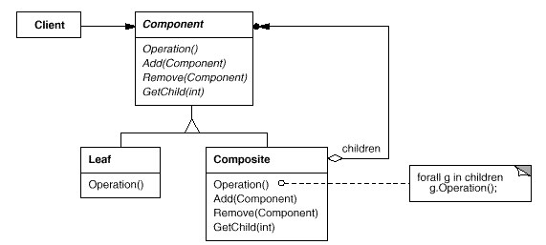
Composite - 合成模式
合成模式把部分与整体关系用树结构表示。
合成模式使得用户对单对象和组合对象的使用具有一致性。

Slide 24
public abstract class Equipment{
private String name;
//网络价格
public abstract double netPrice();
//打折价格
public abstract double discountPrice();
//增加部件
public boolean add(Equipment equipment) { return false; }
//刪除部件
public boolean remove(Equipment equipment) { return false; }
//注意这里，提供一种用于访问组合部件的方法。
public Iterator iter() { return null; }
public Equipment(final String name) { this.name=name; }
}
public class Disk extends Equipment
abstract class CompositeEquipment extends Equipment

Slide 25
DECORATOR - 装饰模式
一个类可能有些额外的责任（除了主体业务操作），如加密、缓存、压缩等，这些可能只是辅助主体业务的附着，并不严格按照维度变化。
装饰模式以对客户端透明的方式扩展对象的功能，是继承关系的一个替代方案，提供比继承更多的灵活性。
动态给一个对象增加功能，这些功能可以再动态的撤消。增加由一些基本功能的排列组合而产生的非常大量的功能。
既继承又组合，实际上是将Bridge中的抽象和实现合二为一了，是其特殊形式。

Slide 26
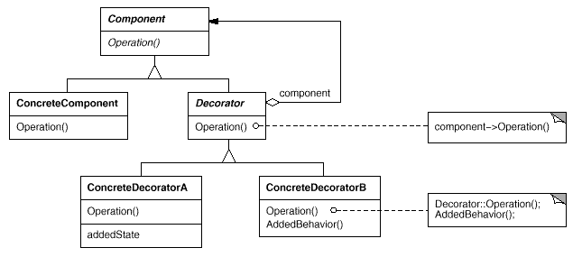

Slide 27
public interface Work{
public void insert();
}
public class SquarePeg implements Work{
public void insert(){
System.out.println(“方形桩插入");
}
}
public class Decorator implements Work{
private Work work;
//额外增加的功能打包在List中
private ArrayList others = new ArrayList();
//在构造器中使用组合new方式，引入Work;
public Decorator(Work work){
this.work=work;
others.add(“挖坑");
others.add(“钉木板");
}
public void insert(){
newMethod();
}
//新方法中在insert之前增加其他方法, 这里次序先后是用户灵活指定的
public void newMethod(){
otherMethod();
work.insert();
}
public void otherMethod(){
ListIterator listIterator = others.listIterator();
while (listIterator.hasNext())
{
System.out.println(((String)(listIterator.next())) + “ 正在进行");
}
}
}

Slide 28
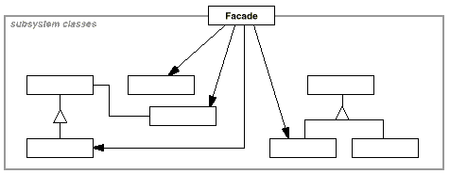
Facade – 外观模式
外部与一个子系统的通信必须通过一个统一的门面对象进行。门面模式提供一个高层次的接口，使得子系统更易于使用。
每一个子系统只有一个门面类，而且此门面类只有一个实例，也就是说它是一个单例模式。但整个系统可以有多个门面类。
JDBC

Slide 29
FLYWEIGHT - 享元模式
享元模式以共享的方式高效的支持大量的细粒度对象。
采用类似于Hash表的方式，共享的思想。
客户端不可以直接创建被共享的对象，而应当使用一个工厂对象负责创建被共享的对象。
享元模式大幅度的降低内存中对象的数量，主要解决OO性能问题。

Slide 30
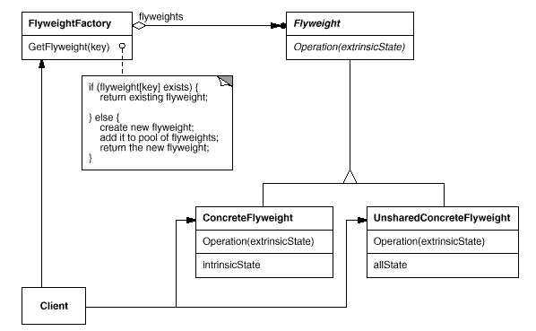

Slide 31
public class CD {
private String title;
private int year;
private Artist artist;
public String getTitle() { return title; }
public int getYear() { return year; }
public Artist getArtist() { return artist; }
public void setTitle(String t){ title = t; }
public void setYear(int y){ year = y; }
public void setArtist(Artist a){ artist = a; }
}
public class Artist {
//内部状态
private String name;
// note that Artist is immutable.
String getName(){ return name; }
Artist(String n){ name = n; }
}
public class ArtistFactory {
Hashtable pool = new Hashtable();
Artist getArtist(String key){
Artist result;
result = (Artist)pool.get(key);
//产生新的Artist
if(result == null) {
result = new Artist(key);
pool.put(key,result);
}
return result;
}
}

Slide 32
PROXY - 代理模式
代理模式给某一个对象提供一个代理对象，并由代理对象控制对源对象的引用。
代理就是一个人或一个机构代表另一个人或者一个机构采取行动。代理对象可以在客户和目标对象直接起到中介的作用。
客户端分辨不出代理主题对象与真实主题对象。代理模式可以并不知道真正的被代理对象，而仅仅持有一个被代理对象的接口，这时候代理对象不能够创建被代理对象，被代理对象必须有系统的其他角色代为创建并传入。

Slide 33
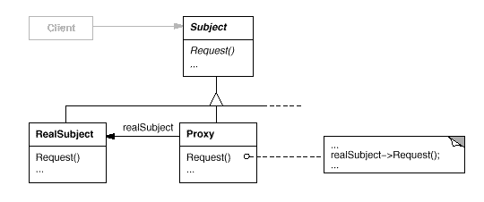

Slide 34
Chain of Responsibility – 职责链
很多对象由每一个对象对其下家的引用而接起来形成一条链。
请求在这个链上传递，直到链上的某一个对象决定处理此请求。
客户并不知道链上的哪一个对象最终处理这个请求，系统可以在不影响客户端的情况下动态的重新组织链和分配责任。
处理者有两个选择：承担责任或者把责任推给下家。
一个请求可以最终不被任何接收端对象所接受。

Slide 35
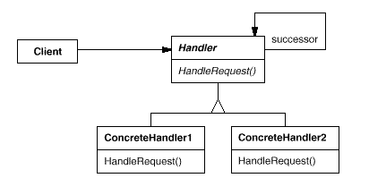

Slide 36
public interface Handler{
public void handleRequest(Request request);
}
public class Request{
private String type;
public Request(String type){this.type=type;}
public String getType(){return type;}
public void execute(){
//request真正具体行为代码
}
}
public class ConcreteHandler implements Handler{
private Handler successor;
public ConcreteHandler(Handler successor){
this.successor=successor;
}
public void handleRequest(Request request){
if (request instanceof HelpRequest){
//这里是处理Help的具体代码
}else if (request instanceof PrintRequst){
request.execute();
}else{
//传送到下一个
successor.handle(request);
}
}
}

Slide 37
COMMAND - 命令模式
命令模式把一个请求或者操作封装到一个对象中。
命令模式把发出命令的责任和执行命令的责任分割开，委派给不同的对象。
命令模式允许请求的一方和发送的一方独立开来，使得请求的一方不必知道接收请求的一方的接口，更不必知道请求是怎么被接收，以及操作是否执行，何时被执行以及是怎么被执行的。
系统支持命令的撤消。

Slide 38
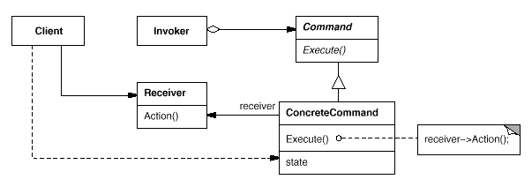

Slide 39
public interface Command {
public abstract void execute ( );
}
public class producer{
public static List produceRequests() {
List queue = new ArrayList();
queue.add( new DomesticEngineer() );
queue.add( new Politician() );
queue.add( new Programmer() );
return queue;
}
}
public class TestCommand {
public static void main(String[] args) {
List queue = Producer.produceRequests();
for (Iterator it = queue.iterator(); it.hasNext(); )
//取出List中的内容,其他特征不能确定，只能保证一个特征是100%正确，
// 他们至少是界面Command的“儿子”。所以強制转换类型为Command
((Command)it.next()).execute();
}
}

Slide 40
INTERPRETER - 解释器模式
给定一个语言后，解释器模式可以定义出其文法的一种表示，并同时提供一个解释器。
客户端可以使用这个解释器来解释这个语言中的句子。
解释器模式将描述怎样在有了一个简单的文法后，使用模式设计解释这些语句。
在解释器模式里面提到的语言是指任何解释器对象能够解释的任何组合。
在解释器模式中需要定义一个代表文法的命令类的等级结构，也就是一系列的组合规则。每一个命令对象都有一个解释方法，代表对命令对象的解释。命令对象的等级结构中的对象的任何排列组合都是一个语言。

Slide 41
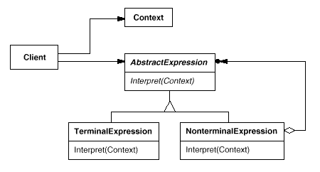

Slide 42
ITERATOR - 迭代子模式
迭代子模式可以顺序访问一个聚集中的元素而不必暴露聚集的内部表象。
多个对象聚在一起形成的总体称之为聚集，聚集对象是能够包容一组对象的容器对象。
迭代子模式将迭代逻辑封装到一个独立的子对象中，从而与聚集本身隔开。
迭代子模式简化了聚集的界面。
每一个聚集对象都可以有一个或一个以上的迭代子对象，每一个迭代子的迭代状态可以是彼此独立的。
迭代算法可以独立于聚集角色变化。

Slide 43
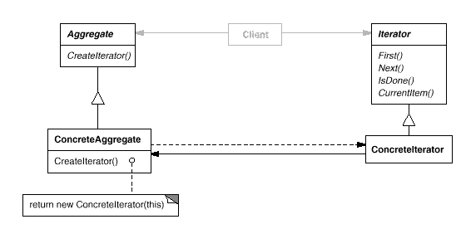

Slide 44
//遍历Collection中内容
public class TestCommand {
public static void main(String[] args) {
List queue = Producer.produceRequests();
for (Iterator it = queue.iterator(); it.hasNext(); )
((Command)it.next()).execute();
}
}

Slide 45
MEDIATOR - 调停者模式
调停者模式包装了一系列对象相互作用的方式，使得这些对象不必相互明显作用。从而使他们可以松散偶合。
当某些对象之间的作用发生改变时，不会立即影响其他的一些对象之间的作用。保证这些作用可以彼此独立的变化。调停者模式将多对多的相互作用转化为一对多的相互作用。
调停者模式将对象的行为和协作抽象化，把对象在小尺度的行为上与其他对象的相互作用分开处理。
架构级模式，Façade解决子系统间的问题，Mediator解决子系统内（对象间）复杂问题。

Slide 46
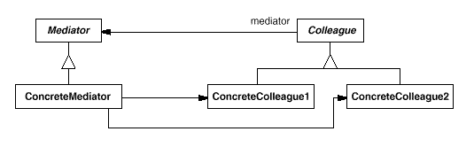

Slide 47
public interface Mediator { }
public class ConcreteMediator implements Mediator {
//假设当前有两个成员
private ConcreteColleague1 colleague1 = new ConcreteColleague1();
private ConcreteColleague2 colleague2 = new ConcreteColleague2();
...
}
public class Colleague {
private Mediator mediator;
public Mediator getMediator() {
return mediator;
}
public void setMediator( Mediator mediator ) {
this.mediator = mediator;
}
}
public class ConcreteColleague1 { }
public class ConcreteColleague2 { }

Slide 48
MEMENTO - 备忘录模式
备忘录对象是一个用来存储另外一个对象内部状态的快照的对象。
备忘录模式的用意是在不破坏封装的条件下，将一个对象的状态捉住，并外部化，存储起来，从而可以在将来合适的时候把这个对象还原到存储起来的状态。

Slide 49
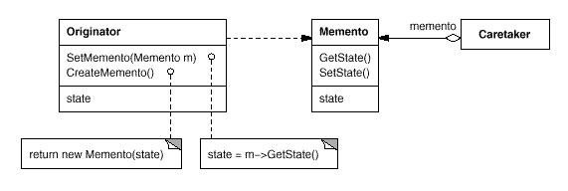

Slide 50
public class Originator {
private int number;
private File file = null;
public Originator(){}
// 创建一个Memento
public Memento getMemento(){
return new Memento(this);
}
// 恢复到原始值
public void setMemento(Memento m){
number = m.number;
file = m.file;
}
}
private class Memento implements java.io.Serializable{
private int number;
private File file = null;
public Memento( Originator o){
number = o.number;
file = o.file;
}
}

Slide 51
OBSERVER - 观察者模式
观察者模式定义了一种一对多的依赖关系，让多个观察者对象同时监听某一个主题对象。
这个主题对象在状态上发生变化时，会通知所有观察者对象，使他们能够自动更新自己。

Slide 52
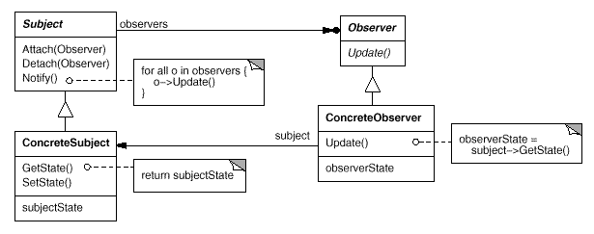

Slide 53
public class product extends Observable{
private String name;
private float price;
public String getName(){ return name; }
public void setName(){
this.name=name;
//设置变化点
setChanged();
notifyObservers(name);
}
}
public class NameObserver implements Observer{
private String name=null;
public void update(Observable obj,Object arg){
if (arg instanceof String){
name=(String)arg;
//产品名称改变值在name中
System.out.println("NameObserver :name changed to "+name);
}
}
}

Slide 54
STATE - 状态模式
状态模式允许一个对象在其内部状态改变的时候改变行为。这个对象看上去象是改变了它的类一样。
状态模式把所研究的对象的行为包装在不同的状态对象里，每一个状态对象都属于一个抽象状态类的一个子类。
状态模式的意图是让一个对象在其内部状态改变的时候，其行为也随之改变。状态模式需要对每一个系统可能取得的状态创立一个状态类的子类。当系统的状态变化时，系统便改变所选的子类。
管理类在不同状态下的行为。

Slide 55
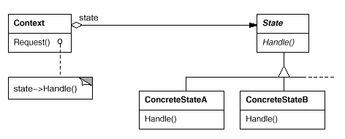

Slide 56
public class BlueState extends State{
public void handlepush(Context c){
//根据push方法“如果是blue状态的切换到green”;
c.setState(new GreenState());
}
public void handlepull(Context c){
//根据pull方法“如果是blue状态的切换到red”;
c.setState(new RedState());
}
public abstract void getcolor(){ return (Color.blue); }
}
public class Context{
private Sate state=null; //将原来的 Color state 改成了新建的State state;
//setState是用来改变state的状态，使用setState实现状态切换
pulic void setState(State state){
this.state=state;
}
public void push(){
//状态切换细节,本例是颜色变化,封装在子类handlepush中,此处无需关心
state.handlepush(this);
//因为sample要使用state中的一个切换结果,使用getColor()
Sample sample=new Sample(state.getColor());
sample.operate();
}
public void pull(){
state.handlepull(this);
Sample2 sample2=new Sample2(state.getColor());
sample2.operate();
}
}

Slide 57
STRATEGY - 策略模式
策略模式针对一组算法，将每一个算法封装到具有共同接口的独立的类中，从而使得它们可以相互替换。
策略模式使得算法可以在不影响到客户端的情况下发生变化。
策略模式把行为和环境分开。环境类负责维持和查询行为类，各种算法在具体的策略类中提供。
由于算法和环境独立开来，算法的增减，修改都不会影响到环境和客户端。
与State较象，类中封装算法，定义一组算法。

Slide 58
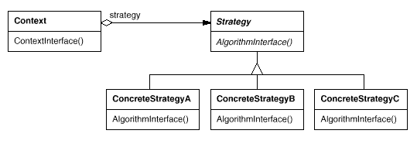

Slide 59
public abstract class RepTempRule{
protected String oldString="";
public void setOldString(String oldString){
this.oldString=oldString;
}
protected String newString="";
public String getNewString(){
return newString;
}
public abstract void replace() throws Exception;
}
public class test{
......
public void testReplace(){
//使用第一套方案进行替换
RepTempRule rule=new RepTempRuleOne();
rule.setOldString(record);
rule.replace();
}
.....
}

Slide 60
TEMPLATE METHOD - 模板方法模式
模板方法模式准备一个抽象类，将部分逻辑以具体方法以及具体构造子的形式实现，然后声明一些抽象方法来迫使子类实现剩余的逻辑。
不同的子类可以以不同的方式实现这些抽象方法，从而对剩余的逻辑有不同的实现。
先制定一个顶级逻辑框架，而将逻辑的细节留给具体的子类去实现。

Slide 61
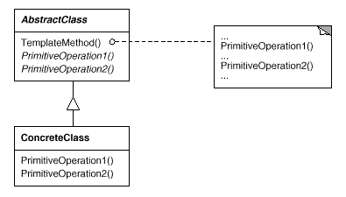

Slide 62
public abstract class Benchmark{
/**
* 下面的操作希望在子类中完成
*/
public abstract void benchmark();
/**
* 重复执行benchmark次数
*/
public final long repeat (int count) {
if (count <= 0)
return 0;
else {
long startTime = System.currentTimeMillis();
for (int i = 0; i < count; i++)
benchmark();
long stopTime = System.currentTimeMillis();
return stopTime - startTime;
}
}
}
public class MethodBenchmark extends Benchmark{
/**
* 真正定义benchmark内容
*/
public void benchmark() {
for (int i = 0; i < Integer.MAX_VALUE; i++){
System.out.printtln("i="+i);
}
}
}

Slide 63
VISITOR - 访问者模式
访问者模式的目的是封装一些施加于某种数据结构元素之上的操作。一旦这些操作需要修改的话，接受这个操作的数据结构可以保持不变。
访问者模式适用于数据结构相对未定的系统，它把数据结构和作用于结构上的操作之间的耦合解脱开，使得操作集合可以相对自由的演化。
访问者模式使得增加新操作变的很容易，就是增加一个新的访问者类。
访问者模式将有关的行为集中到一个访问者对象中，而不是分散到一个个的节点类中。当使用访问者模式时，要将尽可能多的对象浏览逻辑放在访问者类中，而不是放到它的子类中。
访问者模式可以跨几个类的等级结构访问属于不同等级结构的成员类。
在已有类的层次上添加方法（OCP），但对应关系要保证，即类的层次结构要稳定。适用大的插件体系下。

Slide 64
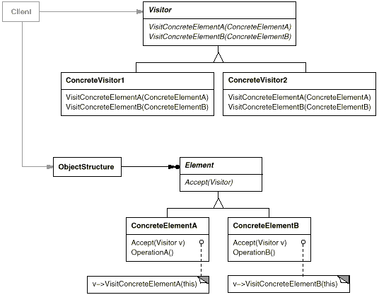

Slide 65
public interface Visitable{
public void accept(Visitor visitor);
}
public class ConcreteVisitor implements Visitor{
//在本方法中,实现了对Collection元素的成功访问
public void visitCollection(Collection collection) {
Iterator iterator = collection.iterator()
while (iterator.hasNext()) {
Object o = iterator.next();
if (o instanceof Visitable)
((Visitable)o).accept(this);
}
}
public void visitString(String string) {
System.out.println("'"+string+"'");
}
public void visitFloat(Float float) {
System.out.println(float.toString()+"f");
}
}

